Slide 1
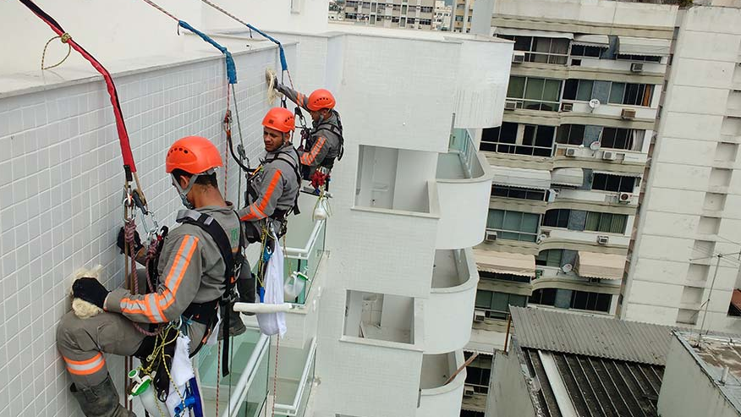
PLANO DE
RESGATE
EM
ALTURA
BOAS PRÁTICAS

Slide 2
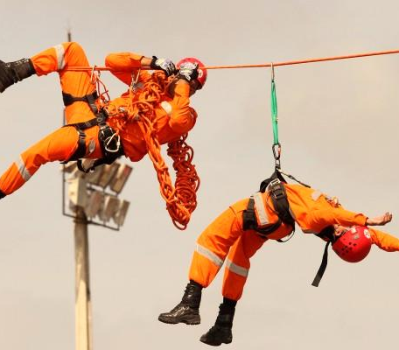

OBJETIVO DA
APRESENTAÇÃO
Esse material foi desenvolvido pela Escola da Prevenção.
Caso você tenha adquirido em nosso site, ótimo. Obrigado por apoiar nossa missão.
Conheça mais produtos em nosso site
www.escoladaprevencao.com
Ajude as empresas brasileiras que se dedicam a produção de conteúdo na área de segurança do trabalho.
Obrigado!
Herbert Bento da Escola da Prevenção
O objetivo desta apresentação é resumir as técnicas de resgate existentes, sendo portanto uma introdução à prática de resgate para situações críticas em altura.
Este assunto deve ter continuidade nas unidades através da preparação de um procedimento específico de resgate e realização de simulações periódicas.

Slide 3
Conteúdo
01
02
03
04
05
Apresentar conceitos teóricos de um plano de resgate em altura
Explicar porque é necessário ter planos e equipe interna de resgate em altura
Explicar o que deve ser previsto num plano de resgate em altura
Diferenciar os vários níveis de resgate: auto-resgate, resgate de nível operacional e resgate técnico
Definir os diferentes níveis de competência e as necessidades de treinamento
06
07
08
09
10
Composição de uma equipe de resgate em altura
Considerações médicas e técnicas
Boas Práticas de resgate em altura
Apresentação dos principais equipamentos de resgate
Exemplo de plano de resgate em altura

Slide 4

POR QUE UM
PLANO DE RESGATE?
QUEDAS EM ALTURA REQUEREM UMA RESPOSTA RÁPIDA PARA O ACIDENTADO
O que é Resposta Rápida?
Em situações onde a queda resulte em sufocamento, sangramento abundante (hemorragia) ou outro tipo de lesão que ameace a vida, o tempo de resposta tem que ser de 5 a 8 minutos entre o momento do acidente e o momento de administração dos primeiros socorros.
Em outras circunstâncias, uma resposta mais lenta, como 15 minutos, é aceitável.
Normalmente, é necessário que as operações de resgate tenham início entre 7 e 11 minutos depois da queda.

Slide 5
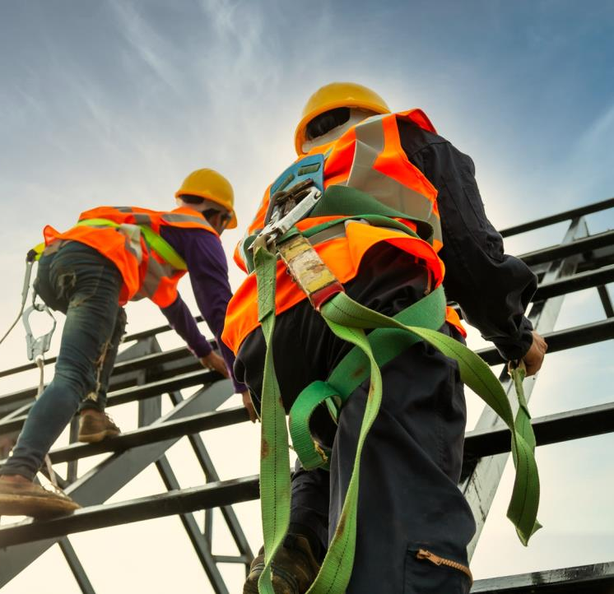
PLANO DE RESGATE
Deste modo, é necessário que seja preparado em cada unidade operacional um plano de resgate e uma equipe de resposta à emergências para Trabalho em Altura, pelo menos para preparar a intervenção de órgãos públicos de emergência externos.
Pelas razões explicadas anteriormente, o plano de resgate faz parte dos controles operacionais do sistema de gerenciamento de Segurança e Saúde e é requerido pelo Padrão do Grupo para Trabalho em Altura, para todas as atividades onde sejam necessários equipamentos de proteção individual

Slide 6
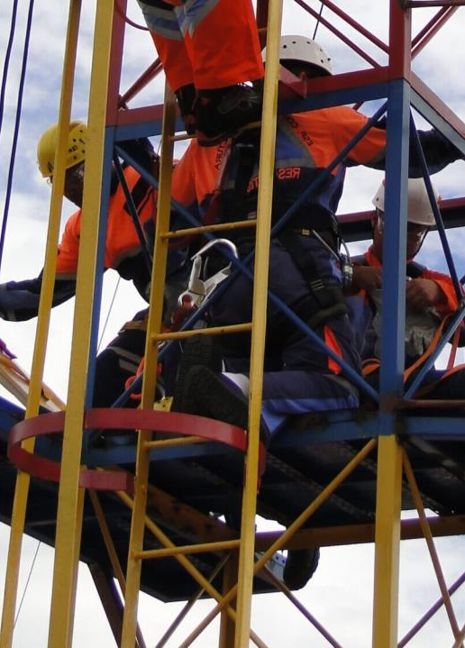


POR QUE TÃO POUCO TEMPO?
Um trabalhador usando um equipamento de proteção trava queda, corretamente ancorado e com restrição de queda mínima, será contido antes de sofrer um impacto contra o solo.
Esse material foi desenvolvido pela Escola da Prevenção.
Caso você tenha adquirido em nosso site, ótimo. Obrigado por apoiar nossa missão.
Conheça mais produtos em nosso site
www.escoladaprevencao.com
Ajude as empresas brasileiras que se dedicam a produção de conteúdo na área de segurança do trabalho.
Obrigado!
Herbert Bento da Escola da Prevenção
Entretanto, este sistema de proteção contra queda pode gerar uma lesão ao trabalhador em três momentos distintos:
Choque durante a desaceleração, com mudança brutal da orientação do corpo;
Insuficiência circulatória por suspensão sem movimento, a qual tem que se limitar a 15 minutos no máximo, mas pode variar de pessoa para pessoa;
Choque tóxico (morte por resgate), se a pessoa se deita imediatamente depois de um longo período de suspensão.
Ou seja, as consequências físicas de uma queda no ser humano, mesmo utilizando sistema trava quedas, podem resultar em lesões sérias que podem levá-lo à morte.
Por este motivo, é importante o resgate rápido da pessoa que sofreu uma queda utilizando um sistema de trava quedas.

Slide 7
INSUFICIÊNCIA
CIRCULATÓRIA
INÍCIO
TRAUMA DE SUSPENSÃO
Sintomas de intolerância ortostática:
DANO A
ÓRGÃOS
FALHA NO
BOMBEAMENTO
DOS MÚSCULOS
DAS PERNAS
Desfalecimento;
Náusea, vômitos;
Dificuldade respiratória;
Transpiração;
Ritmo cardíaco excepcionalmente lento;
Pressão sanguínea muito baixa;
Palidez;
Tom de pele cinzento;
Perda de visão;
Aceleração do ritmo cardíaco.
FALTA DE
OXIGÊNIO
REDUÇÃO DO
RETORNO VENOSO
QUEDA NA
PRESSÃO SANGUÍNEA
HIPOVOLEMIA
ANSIEDADE
QUEDA NOS
BATIMENTOS
CARDÍACOS
CATECOLAMINA
ACIDOSE
AÇÕES
COMPENSATÓRIAS

Slide 8
Então, quanto tempo temos para dar início aos primeiros socorros depois de um incidente onde uma pessoa teve uma queda de altura?
POR QUÊ?

Slide 9
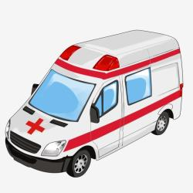
VÁRIOS NÍVEIS DE RESGATE
Nível 1
Nível 2
Nível 3
Nível 4
Auto-resgate.
Resgate assistido com material e equipamentos de acesso simples, como escadas e plataformas, a partir de uma posição remota.
Resgate realizado com equipamentos de ascensão ou de descida, a partir de uma posição remota.
Resgate realizado por brigadista subindo ou descendo até a vítima.

Slide 10
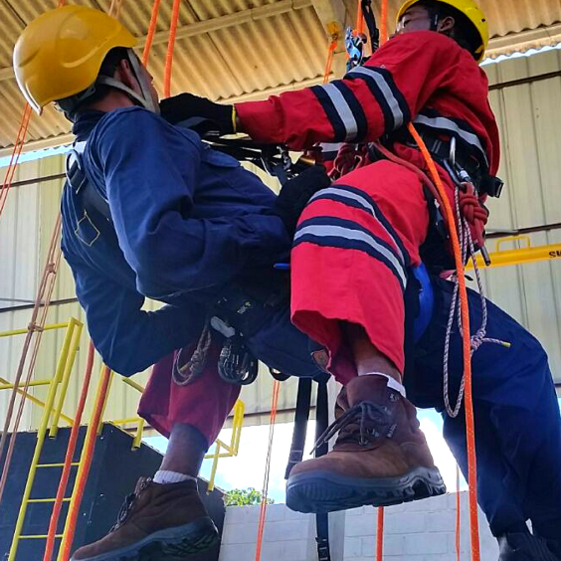
Nível 1
AUTO-
RESGATE

Slide 11
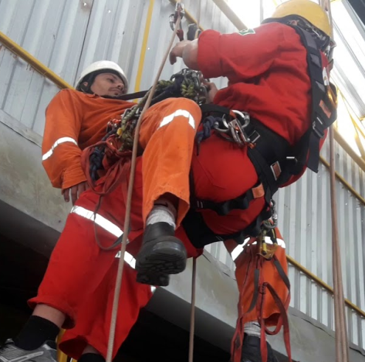
O auto-resgate é a primeira opção para um resgate de queda de altura.
Necessita das seguintes condições:
As lesões não impedem o auto-resgate;
A vítima está treinada sobre auto-resgate;
A vítima está equipada para auto-resgate.
Um procedimento escrito de auto-resgate deve estar pronto e as pessoas autorizadas para trabalhar em altura têm que ser treinadas regularmente sobre auto-resgate.
Para tanto é necessário também prover os trava quedas com um acessório descansa-pernas acoplado ao cinto e sistema para auto-resgate (subida e descida).

Slide 12
Auto-Resgate
Qual a Reação do Acidentado?
Alertar aos demais (grito, apito, telefone celular, rádio)
Não entrar em pânico
Proteger-se de outras lesões
Nunca se desconectar do trava quedas
Descansar e poupar energia

Slide 13
Auto-Resgate
Recomendações a comunicação com o acidentado
Designar uma única pessoa para falar com a vítima
Assegurar que a ajuda esteja a caminho
Determinar o nível de consciência da vítima
Direcionar a vítima de modo que ela possa subir sobre uma estrutura
Perguntar se a vítima pode alcançar
o mosquetão do trava queda

Slide 14
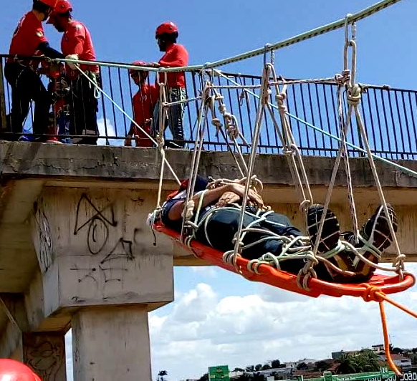
Nível 2 e 3
RESGATE
ASSISTIDO
Esse material foi desenvolvido pela Escola da Prevenção.
Caso você tenha adquirido em nosso site, ótimo. Obrigado por apoiar nossa missão.
Conheça mais produtos em nosso site
www.escoladaprevencao.com
Ajude as empresas brasileiras que se dedicam a produção de conteúdo na área de segurança do trabalho.
Obrigado!
Herbert Bento da Escola da Prevenção
A PARTIR DE UMA POSIÇÃO REMOTA

Slide 15
O que o brigadista pode fazer?
Instalar uma escada de resgate numa posição superior, para que a vítima possa subir
Utilizar outro tipo de equipamento (por exemplo, plataforma elevada)
Preparar a vítima sobre a maca para transporte (cuidado com o choque tóxico)
Subir a vítima para acesso a uma estrutura
Considerar a possibilidade de se usar uma corda para puxar a vítima até uma estrutura ou plataforma
Instalar uma escada numa posição inferior, para baixar a vítima ou
alcançá-la
Conectar material de resgate à vítima a partir de uma posição remota (cabide telescópico, gancho de conexão, etc)
Içar e depois baixar a vítima até o piso

Slide 16
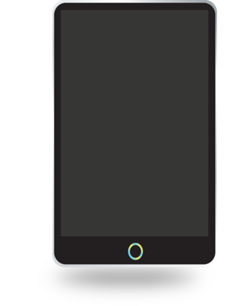
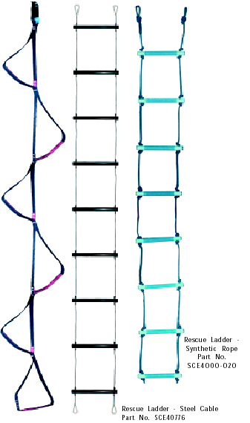
ACESSÓRIOS DE AUTO-RESGATE OU RESGATE ASSISTIDO
Uma escada de resgate pode ser usada para que a vítima suba ou para que deixe de estar em suspensão (posição temporária para apoiar os pés).

Slide 17
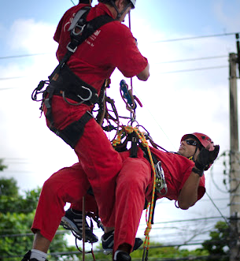
Nível 4
BRIGADISTA INDO ATÉ A VÍTIMA

Slide 18
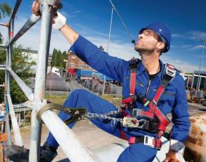
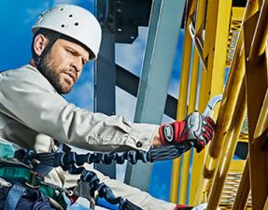
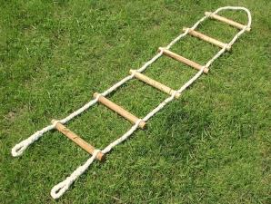
O que o brigadista pode fazer se todos os outros
métodos falharam ou não podem ser utilizados?
Ter acesso direto à vítima
Subindo o brigadista até à vítima.
Baixando o brigadista até à vítima.
Subindo ou baixando uma escada de acesso para conectar um sistema de resgate à vítima.

Slide 19
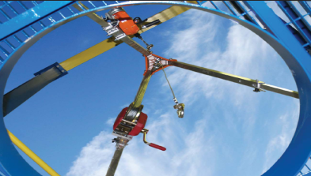
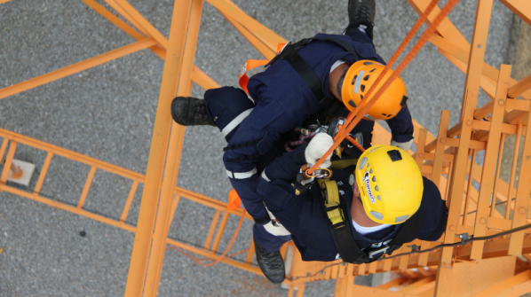
RESGATES REALIZADOS PELA BRIGADA INTERNA
O menor número possível de trabalhadores devem se expor ao risco durante um resgate.
Os brigadistas não devem estar expostos a riscos.
Os limites de competência dos brigadistas internos têm de ser conhecidos. A intervenção de equipes externas é necessária quando este limite é alcançado.
Existem vários níveis de resgate com exposição progressiva do brigadista.

Slide 20
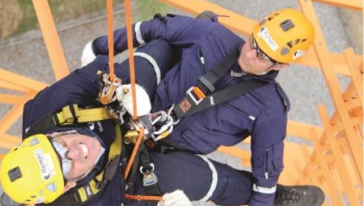
RESGATES REALIZADOS PELA BRIGADA INTERNA
Somente como último recurso, o brigadista deve se expor para alcançar a vítima. Neste caso, é necessário usar métodos de ascensão ou descida pré-montados: tripé, guincho, sistemas com polia e auto-bloqueio.
Em todos os casos, o brigadista precisa de uma proteção secundária contra queda.
Resgate com técnicas de “rappel” somente deve ser realizado por pessoas adequadamente treinadas e competentes para isto. Isto é tarefa de alpinistas

Slide 21
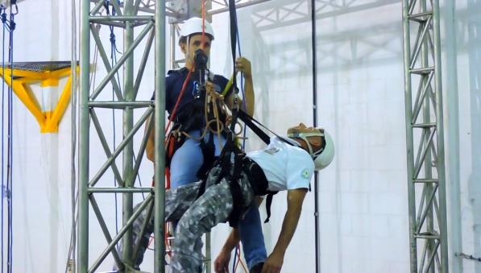
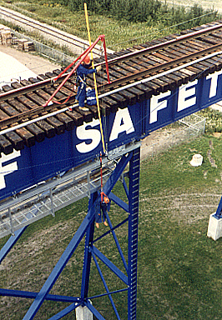
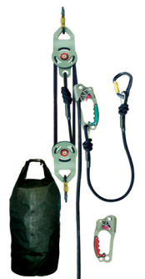
RESGATES REALIZADOS PELA BRIGADA INTERNA
Utilização de um acesso remoto a trabalhador após uma queda.
Permite o acesso à vítima sem expor uma outra pessoa.

Slide 22
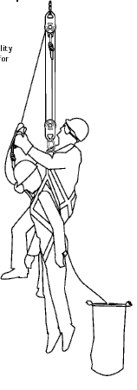
RESGATES REALIZADOS PELA BRIGADA INTERNA
Nível mais alto de participação e responsabilidade do brigadista.
Só como último recurso para resgate.
Necessário muita experiência, conhecimento e prática.

Slide 23
A vítima
responde?
ÁRVORE DE DECISÃO DE RESGATE
Sim
Não
A vítima
responde?
Possibilidade de
conectá-la?
Assistência verbal
necessária?
Não
Sim
Não
Sim
Capaz de
conectar-se?
Estrutura para
subir?
Não
Não
Sim
Sim
Sim
No
Nível 1
Nível 2
Nível 3
Nível 4
Nível 5
Possível baixar?
Brigadista pode
subir?
Nível de participação
Não
Sim
Sim
Não
Procedimento de resgate
Instalar escada?
Subir a vítima?
Baixar a vítima?
Subir brigadista
até a vítima?
Baixar brigadista
até a vítima?

Slide 24
01
EXEMPLOS DE RESGATES REALIZADO POR BRIGADA

Slide 25
02
EXEMPLOS DE RESGATES TÉCNICOS COM CORDAS
Não autorizados para brigadistas Lafarge sozinhos

Slide 26
PESSOA COMPETENTE E QUALIFICADO PARA RESGATE
Existem várias definições de “pessoa competente”. Em geral, é uma pessoa que reconhece os riscos ou condições perigosas, sabe controlá-los e pode comunicá-los a outros trabalhadores com base no seu conhecimento, treinamento e experiência.
“Competente” é diferente de “qualificada”. A pessoa qualificada tem um grau reconhecido, certificado, ou reputação profissional, ampla experiência e conhecimentos sobre o tema, e demonstra ter a habilidade de projetar, analisar, avaliar e elaborar especificações sobre o trabalho, projeto ou produto.

Slide 27
Brigadista Competente
Um brigadista competente em trabalho em altura e resgate tem que conhecer:
Controles para riscos de queda.
Inspeção e registros dos componentes de equipamentos e sistemas de resgate.
Regulações aplicáveis à proteção contra queda e de resgate.
Análise de sistemas de resgate, verificações e protocolos de segurança.
Análise de riscos de queda para determinar o método de resgate.
Desenvolvimento de procedimentos de resgate por escrito.
Sua responsabilidade como pessoa designada.
Seleção e uso de ancoragens não certificadas e como se auto-resgatar.

Slide 28
Níveis de perícia de resgate em trabalho em altura
Podemos definir 3 níveis de perícia
01
02
03
Nível de Consciência
A pessoa é capaz de reconhecer um incidente e dar início à resposta de emergência. Todas as pessoas que executam trabalho em altura necessitam ter este nível.
Nível Operacional
A pessoa é capaz de responder e aplicar técnicas limitadas para apoio e participação no resgate. Todas as pessoas integrantes das brigadas de resgate em altura necessitam ter este nível.
Nível de Consciência
A pessoa é capaz de responder e aplicar técnicas avançadas de resgate para coordenar, realizar e supervisionar o resgate.

Slide 29
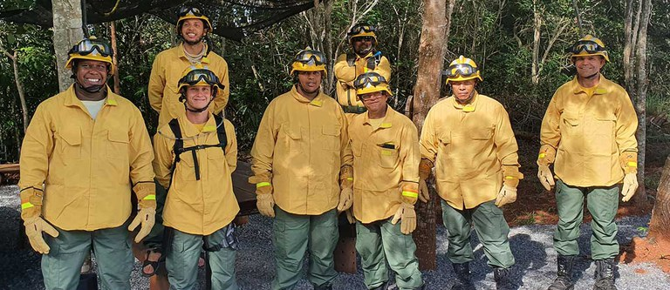
Equipe de brigadistas
O plano de resgate deve detalhar os deveres e responsabilidades de todo o pessoal integrante da equipe.
A equipe de brigada deve ter um número limitado de pessoas:
1 Líder de equipe de resgate, Responsável por dirigir a operação e tomar decisões, localizado em um lugar com visão global e Com meios de comunicação (ver slide correspondente).
1-2 pessoas responsáveis pelas ancoragens.
1 brigadista com conhecimentos médicos, cuja responsabilidade é cuidar da saúde e conforto da vítima.

Slide 30
2 pessoas para a maca, responsáveis pela evacuação da vítima.
1-2 membros de suporte para preparar os diferentes equipamentos.
1-2 pessoas para atender e acompanhar o corpo de bombeiros e ambulâncias, da porta principal até o local do acidente.
  Total: 7 a 10 pessoas.

Slide 31
Treinamento
01
02
Existem vários cursos para formação de profissional de trabalho em altura:
  Treinamento de para Trabalho em Altura com equipamento pré-montado - geralmente de 16 horas no mínimo.
  Treinamento de para Trabalho em Altura com cordas - em geral treinamentos de 50-80 horas, mais uma 8 horas de prática.
A prática regular é um ponto crítico para o êxito de qualquer equipe de resgate, recomenda-se:
  Simulados mensais – no mínimo uma vez por mês.
  Em lugares e condições diferentes.
  Reciclagens sobre novos equipamentos e técnicas no mínimo a cada 2 anos.

Slide 32
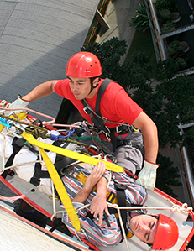
PERGUNTAS
Quais são os pontos principais que um plano de resgate em altura deve incluir?
Pode-se deitar uma pessoa que ficou suspensa por mais de 15 minutos, imediatamente após o resgate? Então, o que fazer?
Que métodos de acesso devem ser usados em primeira instância?
A unidade ou o órgão público de emergência tem os equipamentos necessários para um resgate em altura?
A brigada da unidade e ou o órgão público de emergência atende aos requisitos desta boa prática?
Na comunidade onde a unidade está inserida existe a competência para resgate para queda em altura nos órgãos públicos de emergência?
Qual a opção que a unidade tem para atender uma situação de emergência de resgate para queda em altura?
01
02
03
Perguntas respondidas pela equipe de Segurança da unidade e solucionadas no procedimento de contingência e emergência da unidade
04
05
06
07

Slide 33
Desenvolver um Plano de Resgate
02
01
03
Procedimentos Específicos
Procedimento Geral
Procedimento para notificação quando da ocorrência
de uma queda.
Procedimento para auto-resgate, quando aplicável.
Procedimentos para cada nível de resgate assistido:
Identificação do pessoal que responde
Instruções completas para cada tipo de resgate, incluindo pontos de ancoragem, métodos de içamento, equipamentos a serem utilizados.
Procedimento para alertar à equipe de resgate.
Informação sobre o equipamento de resgate, incluindo seleção, uso, cuidado, inspeção, manutenção e armazenamento.
Plano de treinamento e reciclagem.
Identificação dos membros da brigada.
Plano de Resgate
Conceitos médicos e suporte à decisão.
Principais fatores de risco sob a perspectiva do resgate.
O plano de resgate específico a cada atividade faz parte das
exigências para emissão de autorização para trabalho em altura.

Slide 34

Emergência Externa
Como mínimo, seja qual for seu nível real de treinamento, os órgãos de emergência têm que estar envolvidos das seguintes formas:
Apoio para o desenvolvimento dos planos de resgate em altura.
Visita e conhecimento das instalações e riscos durante o planejamento.
Participação em simulações de resgate, atendimento médico e avaliação de lesionados.
Estar avisados antes da realização de atividades com trabalho em altura.
Uma das primeiras ações no desenvolvimento de um plano de resgate em altura é determinar o grau de resposta e treinamento fornecido pelas autoridades públicas. Uma simulação é uma boa ocasião para avaliar a atuação dos órgãos públicos de emergência.
Se necessário, pode-se promover e até mesmo financiar cursos e treinamentos para melhorar o desempenho das equipes públicas de emergência.
Para a chegada da emergência (bombeiros, ambulância), é necessário que o plano indique que pessoa estará encarregada de recebê-los na entrada principal e levá-los até o local do acidente.

Slide 35




Considerações Médicas
O plano de resgate será diferente dependendo do estado da vítima:
      Vítima consciente ou não.
      Vítima lesionada ou não.
      Vida em risco ou não.
      Uma avaliação inicial da vítima é imprescindível.
      ABC “Airways, Breathing and Circulation” – Vias Aéreas, Respiração e Circulação.
      Estado de choque, lesão espinhal, sangramento
      Deve-se presumir lesão no pescoço ou na coluna caso a vítima esteja inconsciente.
Se manter a vítima em sua posição não coloca a vítima ao risco de vida, os protocolos de primeiros socorros devem ser realizados antes de mover a vítima. O brigadista médico precisa ter uma qualificação avançada em primeiros socorros.
Particularidades do resgate em altura:
  As técnicas usuais de primeiros socorros nem sempre se aplicam em causa de trauma devido à suspensão:
  NÃO DEITAR AS PESSOAS NA MACA IMEDIATAMENTE (choque tóxico).
  Manter as vítimas em posição vertical, depois sentá-las de 30 a 40 minutos antes de deitá-las.
  Usar eventualmente faixas para contrair as pernas.

Slide 36
Métodos de Acesso:
Ascensão ou Descida
Sempre evitar ascender ou descer um brigadista até a vítima, utilizar preferencialmente equipamentos auxiliares para acesso a vítima:
  Escadas de resgate.
  Plataformas elevadas móveis.
  Ganchos.
Havendo a necessidade de ascensão ou descida de um socorrista até a vítima, as seguintes recomendaçãoes devem ser seguidas:
Utilizar equipamentos que permitam a ascensão ou descida do brigadista de forma autônoma e com o mínimo esforço.
Utilizar equipamento de ascensão ou subida mecânicos, pré-montado, e com sistema de freio de segurança tipo:
Kit de resgate.
Tripé.
Cordas.
Quando possível, preferir subir até a vítima a partir do nível do solo ao invés de descer suspenso até a mesma.
Nunca usar técnicas de “rappel” para resgate de queda em altura.
Sempre usar um sistema secundário de detenção de queda, adicionalmente a um sistema primário.

Slide 37
ANCORAGENS
1
Em lugares onde é provável a necessidade de resgate, ancoragens fixas adicionais para resgate devem ser bem instaladas.
  Calculadas por uma pessoa competente em projeto de sistemas.
  De preferência parafusadas (evitar problema de soldagem).
Ancoragens temporárias sobre vigas estruturais (sem cantos vivos).
Usar uma ancoragem adicional, diferente da ancoragem que é utilizada para interromper a queda da vítima.
Caso a vítima esteja entre 2 ancoragens, usar ambas para centralizar o sistema de resgate (ângulo < 45º).
Tubulações condutoras de fluidos nunca devem ser usadas.
Sempre usar um sistema secundário (linha retrátil, por exemplo), além do sistema primário de ascensão ou descida. Os brigadistas precisam estar protegidos contra queda, como qualquer outro trabalhador. Um brigadista que cai não é de muita ajuda para a vítima .
2
3
4
5
6

Slide 38
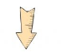
Meios de Comunicação
CONTATO
COORDENAR
AVISO
Contato entre a vítima e os brigadistas, dependendo do ruído no ambiente:
Voz;
O Sinais com as mãos;
Apito (aconselhável equipar todos os coletes com apitos);
Telefone celular;
Rádio.
Coordenação da operação de resgate
Rádio;
Sinais com as mãos.
Aviso aos outros trabalhadores
Rádio.

Slide 39
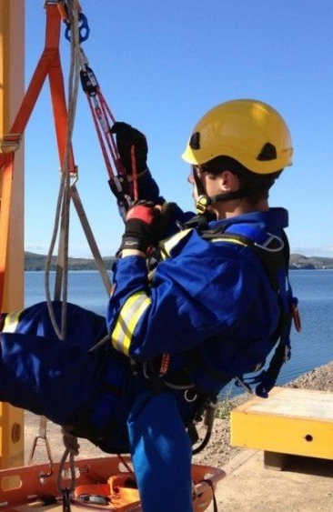
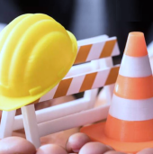
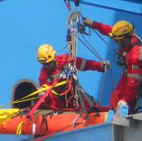
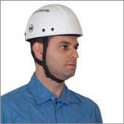
Queda de Objetos
Demarcar a zona de resgate.
Um conector de metal que cai de 50 metros pode matar!
Todos os equipamentos deve estar presos aos coletes dos brigadistas.
Utilizar capacetes especiais com jugulares de 3 pontos para os brigadistas, quando em atividade de resgate em altura (capacetes Petzl para trabalho em altura).

Slide 40

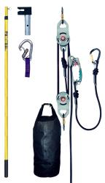


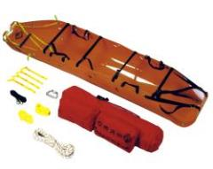
Material básico de resgate
Cordas.
Equipamento de subida e descida pré-montado.
“Grigri”.
Ancoragens temporárias.
Ponto de fixação para conectar.
Escadas móveis.
Conectores.
Sistemas de proteção contra queda: coletes, linhas retráteis para método de proteção secundária contra queda.
Caixa de primeiros socorros.
Material de ressuscitamento.
Faixas para comprimir membros.
Maca para evacuação.
Rádios.
Apitos.
Fita/faixa vermelha para barricada.

Slide 41
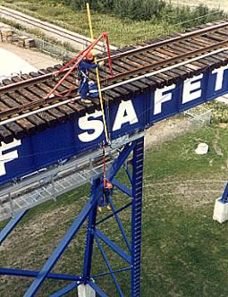
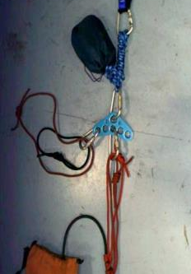
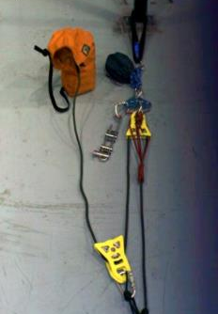
Kit de Resgate
01
02
03
04
Gancho para conexão com o mosquetão remoto
Sistema de Resgate
com Polias
Modelo FD simples
Modelo FD simples
(exemplo 1)
(exemplo 2)

Slide 42
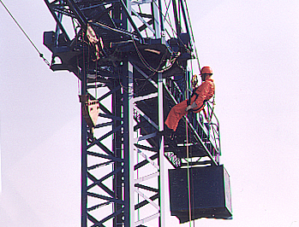
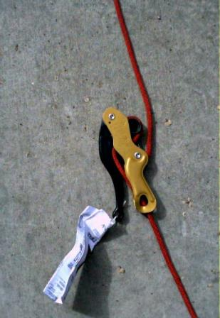
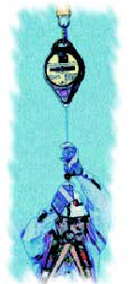
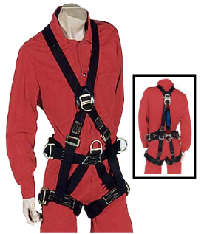
Esquipamentos de Resgate
Saída de Emergência da Plataforma
Equipamento de Evacuação de “Descida” automático
Produtos de Resgate
Colete de Resgate
Equipamentos de controle de descida.
“Descida” automática.
“Anthron”
Ação de duplo bloqueio
Sistema de freios de fricção controla a velocidade da descida. 1-2 m/seg.
Design em cruz sobre o tórax. Incorpora uma armadura (colete) para interrupção de queda.
“Anthron”
Ação de duplo bloqueio

Slide 43
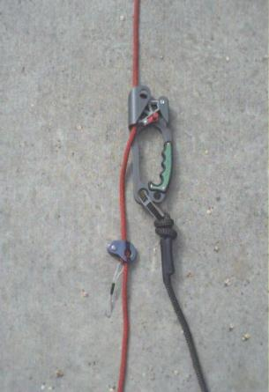
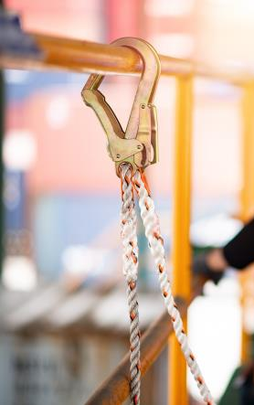
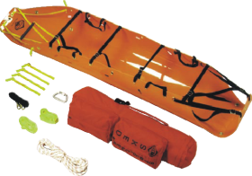

Esquipamentos de Resgate
“Ascenssores para ascender/puxar a corda
Sistema de
Resgate Básico
Cabo sintético de Ancoragem
Conectores
Aceita corda de 1/4” (7 mm) a 1/2” (12 mm),
Existe para canhotos
Para espaços confinados ou resgate técnico. Usado para içamento vertical ou horizontal da vítima
Faixas tubulares de 1 polegada de largura em nylon
Liga os diversos elementos de um sistema de proteção contra queda

Slide 44
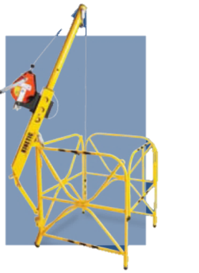
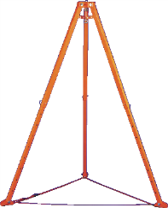
Esquipamentos de Resgate
Tripés
Resistência de 10.000 lbs.

Slide 45
Plano de Resgate para Trabalho em Altura
Integrar à autorização
PTE-Altura

Slide 46
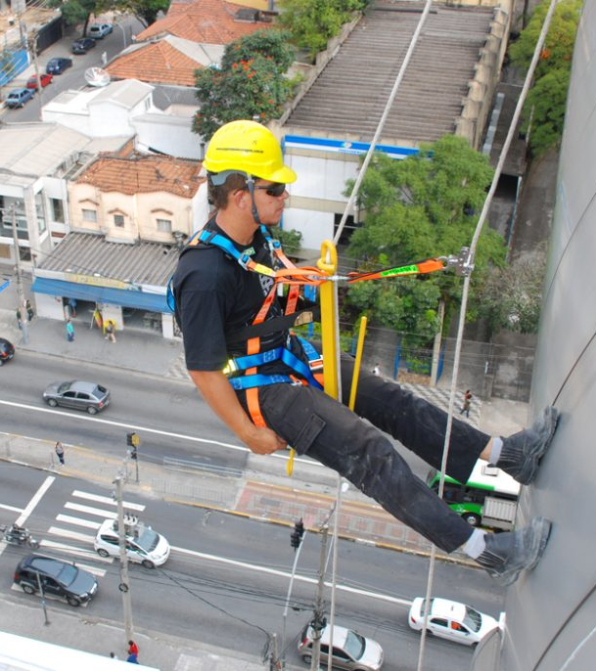
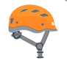
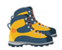
Hierarquia de Controles
Aplicar a Hierarquia de Controles e planejar
adequadamente uma atividade com trabalho em altura evita termos que reagir a uma situação de emergência.
Não é preferível instalar plataformas fixas, com escadas de acesso apropriadas, corrimãos e rodapés, para evitar todo este processo para atender a um resgate?
O melhor é não cair!

